Slide 1










PROBLEMS

Slide 2



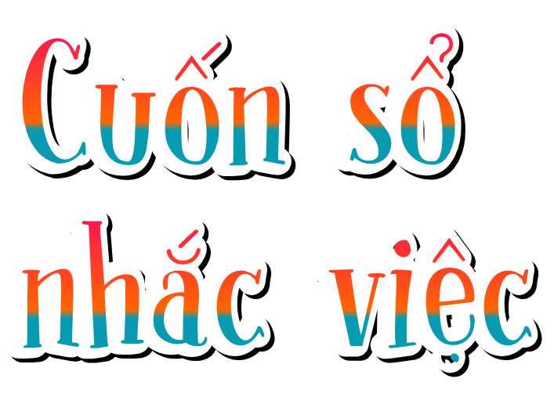
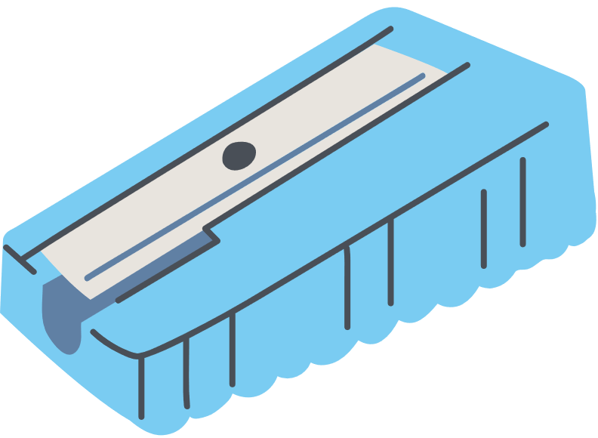
GROUP PROJECT
Aldenaire & Partners

Slide 3

PROBLEMS

Slide 4

Làm cuốn sổ nhắc việc bằng giấy bìa, keo dán, dập ghim
Trang trí sổ và ghi tên em
Ghi vào sổ những việc cần làm trong tuần

Slide 5

Bước 2: Dùng keo dán chặt hay ghim để ghim chặt lại
Bước 3: Viết tên sổ nhắc việc: Họ tên, lớp, việc cần làm..
Bước 1: Gấp đôi một số tờ bìa A4

Slide 6

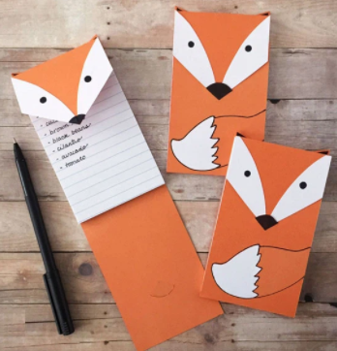
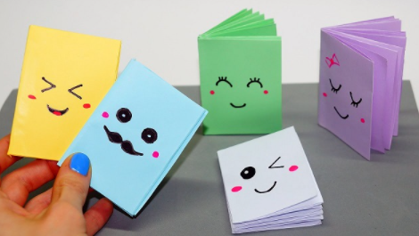

Slide 7



Cuốn sổ do tự tay mình làm sẽ là người bạn luôn ở bên chúng ta nhắc việc cho ta

Slide 8

PROBLEMS

Slide 9

PROBLEMS

